Slide 1
МБУК Родионово – Несветайского района «Межпоселенческая центральная библиотека» Отдел детской литературы представляет!

Slide 2
«Зимних сказок чудеса» Виртуальная книжная выставка.

Slide 3
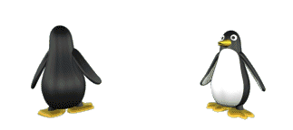
Новый год и Рождество, зимнее каникулы – это пора беззаботного и весёлого отдыха, для детей, время волшебства, его с нетерпением ждут все. Потому что Новый год – это праздники, веселье, смех. А ещё любимые книжки про зимние забавы, про Деда Мороза и Снегурочку, про душистую ёлочку и весёлых снеговиков. С лучшими стихами, сказками, приключениями и даже с детективными историями, мы хотим познакомить вас дорогие наши читатели. Устраивайтесь по удобнее, приятного просмотра!

Slide 4
Как блестит огнями ёлка…. «Новогодние стихи и сказка» « С Новым годом» Боркова Т. « Чудеса под Новый год» Берлова Т. « Зима» Белозёров Т. «Зимушка – зима» В книгах собраны самые лучшие, самые добрые и весёлые стихи к Новому году. Выучив стихотворение из этих книг, вы смело можете отправляться на весёлый детский праздник.

Slide 5
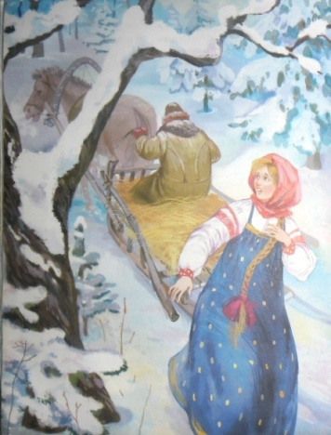
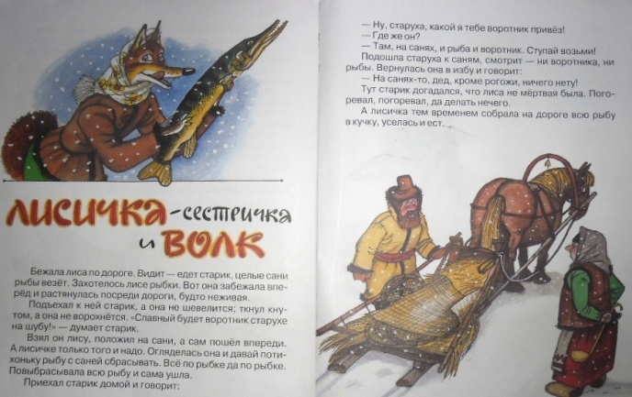
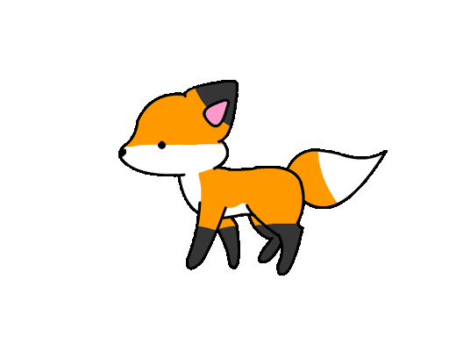
Зимних сказок чудеса «Морозко» «Снегурочка» «Лисичка сестричка и серый волк» Маршалова Т. « Зимнние приключения мышонка Пикса»

Slide 6
Старцева Н. « Сказки с ёлки» Мокиенко М. «Как Бабы - Яги, новый год встречали» Гофман Э. «Щелкунчик и мышиный король» Терентьева И. «Сказки Деда Мороза и Снегурочки» Все действия в этих книгах происходят в Новый год. В компании Деда Мороза и Снегурочки вас ждут увлекательные чудеса и приключения. На страницах этих книг вы встретитесь с лесными жителями, драконом, черным вороном, Мышиным королём. С весёлыми Бабками- Ёжками и о том, как коварный Кощей Бессмертный задумал обмануть Деда Мороза. И если бы не три сестры….

Slide 7
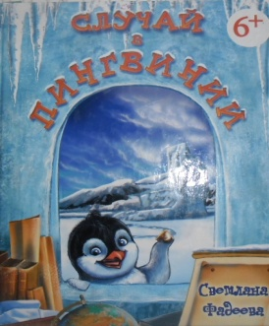
Фадеева С. « Случай в Пингвинии» Рудебьер Л. « Зимняя сказка » Аймран А. « Медвежонок и Новый год» Эти сказочные истории случились в лесу. А началось все с того, что появился в лесу новый зверь- никому не знакомый, большой и страшный….медвежонок! А рыжий лис как раз отправился в чудесный лес поохотится на кроликов….Новогоднее волшебство, дружба, доброта, помогают героям справиться с трудностями и обрести настоящих друзей. А в Арктике, где зимой лютые морозы, расположилась удивительная страна Пингвиния. Любознательный непоседа Пингви не даёт скучать не кому, ни маме, ни учителям, ни одноклассникам. Его так и манят затонувшие корабли, сокровища и путешествия….

Slide 8
Додж М.М. «Серебряные коньки» Чарская Л. « Царевна Льдинка» О жизни голландских детей о том, как трудолюбие, упорство, целеустремленность и вера в чудеса брата и сестры помогли им преодолеть все испытания и стать творцами своего счастья. Удастся ли преодолеть трудности царевне Льдинке? Ведь она дочь самого властителя зимы, царя Холода. Прекрасней её нет во всём белом свете. Но задумал царь выдать замуж Льдинку за принца по имени Снег. Да вот беда не нравиться он ей. Рассердилась она на отца и ушла в свою комнату, где тихо – тихо к ней подбирается коварный мальчик Луч. Что же будет с холодной Льдинкой?

Slide 9
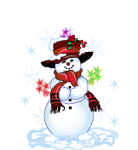
Чтения про приключения Усачёв А. « Почта деда Мороза» « Путешествие на айсберге» «Чудеса в Дедморозовке» « Школа Снеговиков» Далеко на севере, где- то в Архангельске, есть небольшая деревня Дедморозовка, в которой живут Дед Мороз и его внучка Снегурочка,а ещё помощники снеговики и снеговички. С их приключениями, чудесами, волшебством, путешествиями и даже школой для снеговиков, вы познакомитесь на страницах этих увлекательных книг.

Slide 10
Вольская И. « Замок Деда Мороза» Иванов А. « Загадка подслушанного разговора» Вильмонт Е. « Праздник с похищением» Опасные расследования, похищения, увлекательные приключения и немного праздничных чудес, вас ждут на страницах новогодних детективов.

Slide 11
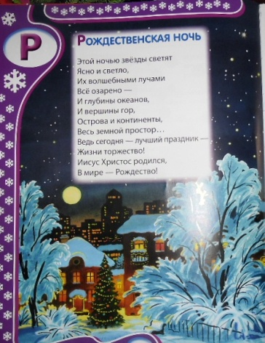
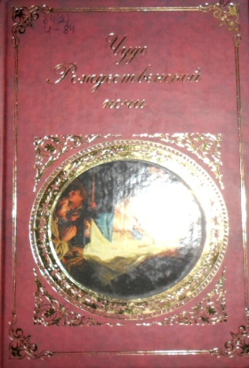
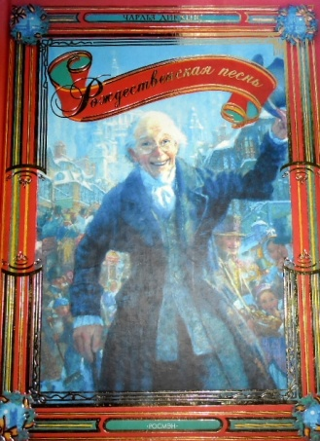
Пускай Рождественская сказка, коснётся вас своим крылом. Сборник « Светлая ночь» «Чудо Рождественнской ночи» Диккенс И. « Рождественские песни» Рождественская ночь всегда таит в себе загадку: предвкушение таинства, ожидания сказочных событий, надежду на свершения. Рассказы, песни, рождественские сказки, легенды и истории, объедены общей темой Рождества и святок – загадочных зимних дней, когда чудо так возможно.

Slide 12
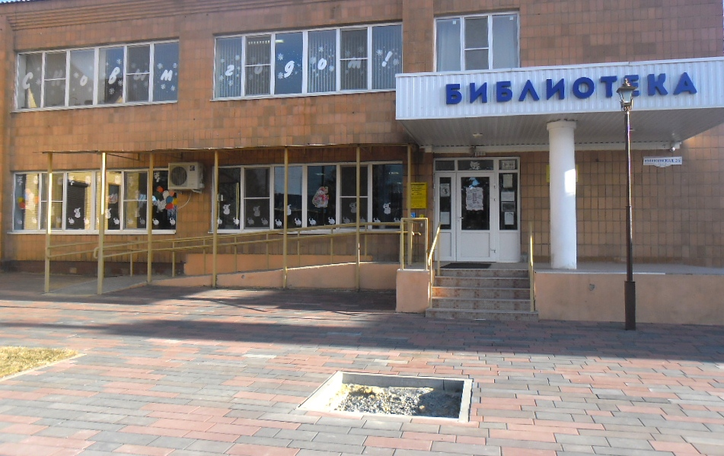
Спасибо за внимание. До новых встреч, ждём вас в стенах нашей библиотеки.
.
Составитель: Фисенко Н.Н. библиотекарь ОДЛ.

